Slide 1
Тема 4.
Адресация сетевого уровня

Slide 2
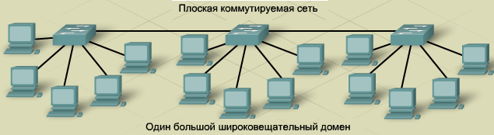
Недостатки коммутируемой сети
2
При использовании большого числа узлов плоская сеть (система, в которой все станции могут быть достигнуты без необходимости проходить через какое-либо устройство, например через маршрутизатор) становится менее эффективной.
Одно из решений проблем больших плоских сетей - создание сетей VLAN.
Другое решение - реализация иерархической сети с использованием маршрутизаторов.

Slide 3
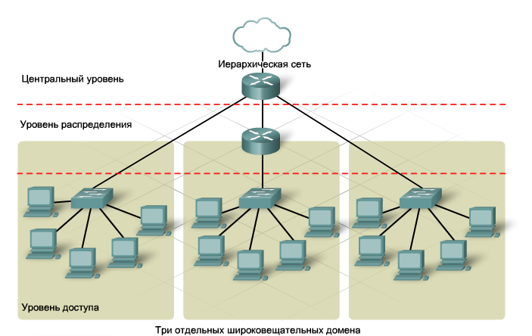
3
Большие корпоративные сети выигрывают от внедрения модели иерархической сети и соответствующей структуры адресов.
Структура иерархической адресации логически делит сети на менее крупные подсети.
Notes:
3

Slide 4
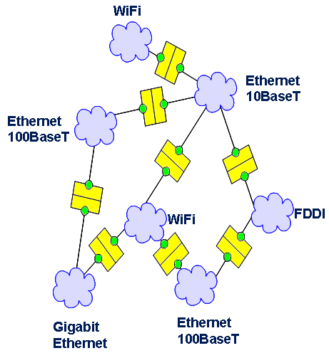
TCP/IP: независимость от среды передачи
4
Физические подсети могут иметь различную природу и различные системы адре-сации канального уровня.
Стек TCP/IP устроен так, что он не зависит от физической природы линий связи.
IP и вышележащие протоколы абстрактны и «обязаны» работать «поверх» всех физических сетей, независимо от их природы.
Маршрутизатор

Slide 5
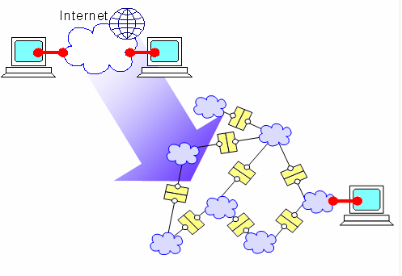
5
  подсеть – это целостное адресное пространство (в терминах IP-адресов)
  IP-адрес – уникальное число, приписываемое сетевому интерфейсу
  маршрутизатор – устройство с сетевыми интерфейсами, «смотрящими» в разные подсети.
Маршрутизатор
Другими словами, технология межсетевого взаимодействия предусматривает использование между соединяемыми сетями специального пограничного устройства - маршрутизатора.

Slide 6
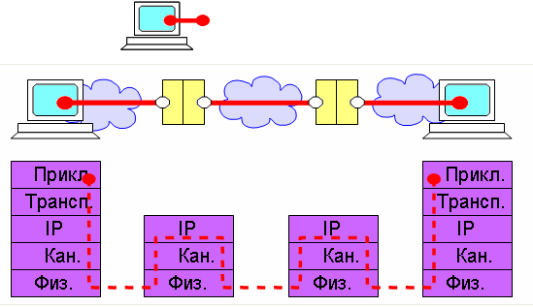
6
Сеть, образованная путем соединения нескольких подсетей разного типа, называется составной сетью
  подсеть – это целостное адресное пространство (в терминах IP-адресов)
  IP-адрес – уникальное число, приписываемое сетевому интерфейсу
  маршрутизатор – устройство с сетевыми интерфейсами, «смотрящими» в разные подсети.

Slide 7
Internetworking
(межсетевое взаимодействие)
Сетевой уровень - координатор, организующий работу всех подсетей по обеспечению транспортировки данных между любой произвольной парой узлов этой составной сети
Сеть в общем случае рассматривается как совокупность нескольких сетей и называется составной сетью или интерсетью (internetwork или internet)
Сети, входящие в составную сеть, называются подсетями (subnet), составляющими сетями или просто сетями;
Подсети соединяются между собой маршрутизаторами

Slide 8
Адресация сетевого уровня
Сетевой уровень
Основным протоколом сетевого уровня является протокол IP (Internet Protocol), который позволяет передавать данные в сетях TCP/IP между узлами составной сети и выполняет четыре основные функции:
  адресацию узлов;
  инкапсуляцию данных;
  фрагментацию и последующую сборку пакетов;
  маршрутизацию.
Протокол IP не гарантирует надёжной доставки пакета до адресата, эта функция выполняется протоколами более высокого уровня. Такой тип доставки данных называют best-effort.

Slide 9
Адресация сетевого уровня
В настоящее время существует две версии протокола IP:
IP версии 4 (IPv4):
  описан в RFC 791 (сентябрь 1981 года), заменившем RFC 760 (январь 1980 года);
  использует 32-битные адреса, ограничивающие адресное пространство 4 294 967 296 (2³²) возможными уникальными адресами.
IP версии 6 (IPv6):
  описан в серии RFC, начиная с RFC 1883;
  использует 128-битные адреса (3,4·10³⁸ уникальных адресов).

Slide 10





Понятие IP-адресации
Обзор адресации сетевого уровня
Для того чтобы устройство могло участвовать в межсетевом взаимодействии с помощью протокола IP, ему должен быть присвоен уникальный IP-адрес, который позволяет однозначно идентифицировать интерфейс между устройством и сетью.
IP-адрес не идентифицирует непосредственно устройство.
Некоторые устройства, например, маршрутизаторы, могут иметь более одного сетевого подключения и соответственно несколько IP-адресов.
Маршрутизатор
4
4 IP-интерфейса
Интернет
1
3
2
Коммутатор L2
Коммутатор L2
ПК
1 IP-интерфейс
ПК
1 IP-интерфейс
ПК
1 IP-интерфейс
ПК
1 IP-интерфейс
ПК
1 IP-интерфейс
ПК
1 IP-интерфейс

Slide 11

Понятие IP-адресации
Обзор адресации сетевого уровня
Каждое устройство, которое выполняет передачу данных, имеет связанный с ним физический адрес (МАС-адрес) на канальном уровне и назначенный ему логический адрес (IP-адрес) на сетевом уровне, который иногда называют адресом третьего уровня.
Коммутатор
ПК 1:
Физический адрес: 11-А0-17-3D-BB-01 Логический адрес: 192.168.1.2
ПК 2:
Физический адрес: 11-А0-17-3D-BB-02 Логический адрес: 192.168.1.11

Slide 12
Представление и структура адреса IPv4
Представление IPv4-адреса
Адрес IPv4 представляет собой 32-разрядное (4 байта) двоичное поле. Для удобства восприятия и запоминания этот адрес разделяют на 4 части по 8 бит (октеты), каждый октет переводят в десятичное число и при записи разделяют точками. Это представление адреса называется десятично-точечной нотацией.
32 бита
IP-адрес в
32-разрядном виде
11000000 10101000 00000000 00000001
IP-адрес, разбитый на октеты
Октеты в десятичной записи
11000000 | 10101000 | 00000000 | 00000001
8 бит | 8 бит | 8 бит | 8 бит
192 | 168 | 0 | 1
IP-адрес в точечно- десятичной записи
192.168.0.1

Slide 13
Представление и структура адреса IPv4
13
Формы записи IP – адреса
Десятичная форма
(наиболее распространенная форма):
128.10.2.30
Двоичный формат:
10000000 00001010 00000010 00011110
Шестнадцатеричный формат:
80.0А.02.1D

Slide 14
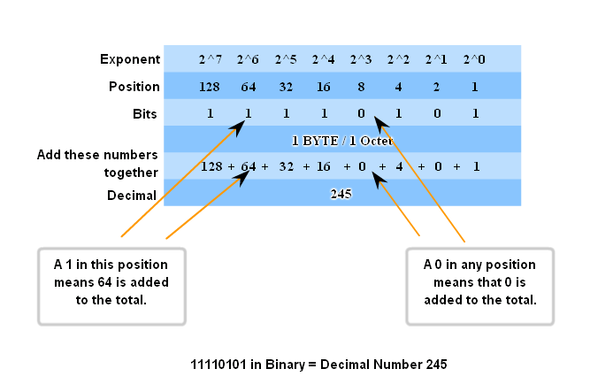
14
Справочная информация
по переводу из одной системы счисления в другую
Перевод из двоичного числа в десятичное

Slide 15
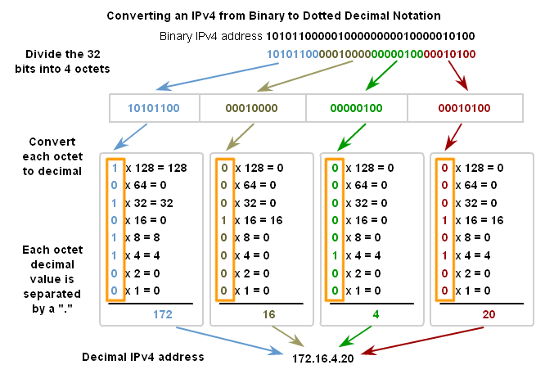
15

Slide 16
Представление и структура адреса IPv4
Преобразование октета из двоичного вида в десятичный:
Двоичное значение октета | Значение битов октета | Десятичное значение октета
00000000 | 0 | 0
10000000 | 128 | 128
11000000 | 128+64 | 192
11100000 | 128+64+32 | 224
11110000 | 128+64+32+16 | 240
11111000 | 128+64+32+16+8 | 248
11111100 | 128+64+32+16+8+4 | 252
11111110 | 128+64+32+16+8+4+2 | 254
11111111 | 128+64+32+16+8+4+2+1 | 255

Slide 17
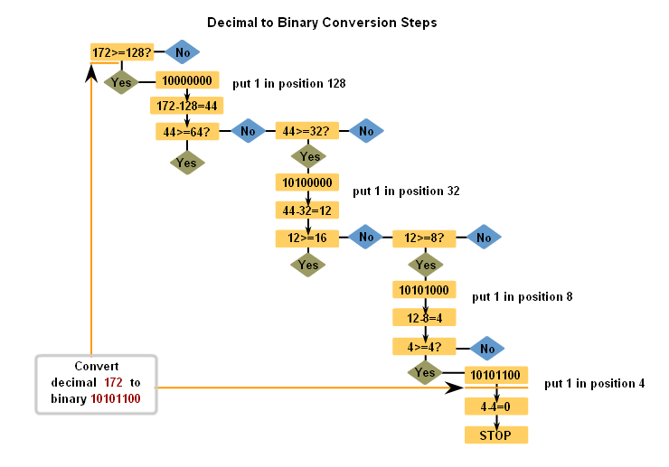
17
Перевод из десятичного числа в двоичное

Slide 18
Представление и структура адреса IPv4
Адрес IPv4
IPv4-адрес структурирован и состоит из двух логических частей:
  Идентификатор сети - Network Identifier (Net ID) – определяет конкретную сеть или сегмент сети, в которой находится узел и используется для маршрутизации.
  Идентификатор узла - Host Identifier (Host ID) – используется для уникальной идентификации узла внутри сети или сегмента сети.
Идентификатор сети | Идентификатор узла
32 бита
172. | 16. | 12. | 2.
8 бит | 8 бит | 8 бит | 8 бит

Slide 19





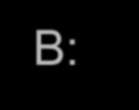









Классовая адресация IPv4
Классовая адресация IPv4
Задача: оптимизация адресов с точки зрения максимально эффективного использования IPv4- адресного пространства.
Решение: использование классовой модели IP-адресации.
Все пространство IP-адресов делится на 5 классов в зависимости от значения первых четырех бит IPv4-адреса.
Классам присвоены имена от А до Е.
Класс A:
Класс B: Класс C:
Класс D: Класс E:
0 | Сеть | Узел | Узел | Узел
1 | 0 | Сеть | Сеть | Узел | Узел
1 | 1 | 0 | Сеть | Сеть | Сеть | Узел
1 | 1 | 1 | 0 | Адрес группы многоадресной рассылки
1 | 1 | 1 | 1 | Зарезервировано

Slide 20
Классовая адресация IPv4
Классовая адресация IPv4
Согласно классовой модели адресации, существует определенное количество сетей каждого класса и в сети каждого класса может быть адресовано только определенное количество сетевых узлов.
Класс адреса | Диапазон адресов | Доступное количество сетей | Доступное количество узлов
Класс А | 1.0.0.0 – 126.0.0.0 | 126 | 16 777 214
Класс В | 128.0.0.0 – 191.255.0.0 | 16 384 | 65 532
Класс С | 192.0.0.0 – 223.255.255.0 | 2 097 152 | 254
Класс D | 224.0.0.0 – 239.255.255.254 | Multicast | -
Класс Е | 240.0.0.0 – 254.255.255.255 | Зарезервировано | -

Slide 21
21
  Классы IP-адресов
Сеть класса A
8 битов
24 бита
СЕТЬ
УЗЕЛ
УЗЕЛ
УЗЕЛ
0XXXXXXX
hhhhhhhh
hhhhhhhh
hhhhhhhh
Диапазон адресов сети:
00000000 - 01111111 (1-ый октет) двоичная форма записи
0.0.0.0 – 127.0.0.0 – десятичная форма записи
Маска подсети: 255.0.0.0
Вычислить максимальное число адресов в сети по длине идентификатора можно по формуле 2**^{n}-2, где n – длина идентификатора в битах.
Макс. число хостов 16 777 214 (2²⁴-2)
Макс. число сетей 126 =2⁷-2
(0.0.0.0- не используется, 127.0.0.0 - зарезервирован).

Slide 22
22
Классы IP-адресов
Сеть класса A
8 битов
24 бита
СЕТЬ
УЗЕЛ
УЗЕЛ
УЗЕЛ
0XXXXXXX
hhhhhhhh
hhhhhhhh
hhhhhhhh
Диапазон адресов сети:
00000000 - 01111111 (1-ый октет) двоичная форма записи
0.0.0.0 – 127.0.0.0 – десятичная форма записи
Маска подсети: 255.0.0.0
Макс. число хостов 16 777 214 (2**²⁴-2)
Макс. число сетей 126 =2**⁷-2
(0.0.0.0- не используется, 127.0.0.0 - зарезервирован).

Slide 23
23
Классы IP-адресов
Сеть класса В
16 бит
16 бит
СЕТЬ
СЕТЬ
УЗЕЛ
УЗЕЛ
10XXXXXX
XXXXXXXX
hhhhhhhh
hhhhhhhh
Диапазон адресов сети:
10000000 - 10111111 (1-ый октет) двоичная форма записи
128.0.0.0 – 191.255.0.0 – десятичная форма записи
Диапазон адресов для класса: 128.0.0.0 – 191.255.255.255
Маска подсети: 255.255.0.0
Макс. число хостов 65 534 (2**¹⁶- 2)
Макс. число сетей 16 384

Slide 24
24
Классы IP-адресов
Сеть класса С
24 бита
8 битов
СЕТЬ
СЕТЬ
СЕТЬ
УЗЕЛ
110XXXXX
XXXXXXXX
XXXXXXXX
hhhhhhhh
Диапазон адресов сети:
11000000 - 11011111 (1-ый октет) двоичная форма записи
192.0.0.0 – 223.255.255.0 – десятичная форма записи
Диапазон адресов для класса: 192.0.0.0 – 223.255.255.255
Маска подсети: 255.255.255.0
Макс. число хостов 254=2**⁸-2
Макс. число сетей 2 097 152

Slide 25
25
Классы IP-адресов
Сеть класса D
28 битов
Групповой адрес (Multicast)
1110 XXXX
XXXXXXXX
XXXXXXXX
XXXXXXXX
Диапазон адресов сети:
11100000 - 11101111 (1-ый октет) двоичная форма записи
Диапазон адресов для класса: 224.0.0.0 – 239.255.255.255
Групповой адрес не делится на номера сети и узла и обрабатывается маршрутизатором особым образом.
Основное назначение групповых адресов – распро-странение информации по схеме «один ко многим»

Slide 26
26
Групповой адрес идентифицирует группу сетевых интерфейсов, которые в общем случае могут принадлежать разным сетям.
Интерфейс, входящий в группу, получает наряду с обычным индивидуальным IP-адресом еще один групповой адрес.
Если при отправке пакета в качестве адреса назначения указан адрес класса D, то такой пакет должен быть доставлен всем узлам, которые входят в группу.
Групповые адреса используются для служебных пакетов протоколов TCP/IP
Один и тот же узел может входить в несколько групп.
В общем случае члены группы могут распределяться по различным сетям, находящимся друг от друга на произвольно большом расстоянии.
Групповой адрес не делится на номера сети и узла и обрабатывается маршрутизатором особым образом.
Основное назначение групповых адресов — распространение информации по схеме «один ко многим»
Notes:
Если
групповой адрес помещен в поле адреса назначения IP-пакета, то данный пакет должен
быть доставлен сразу нескольким узлам, которые образуют группу с номером, указанным в поле адреса. Один и тот же узел может входить в несколько групп. В общем случае члены
группы мо1ут распределяться по различным сетям, находящимся друг от друга на произ-
вольно большом расстоянии. Групповой адрес не делится на номера сети и узла и обрабаты-
вается маршрутизатором особым образом. Основное назначение групповых адресов — рас-
пространение информации по схеме «один ко многим».

Slide 27
27
Классы IP-адресов
Сеть класса E
27 битов
Зарезервированные адреса
11110 XXX
XXXXXXXX
XXXXXXXX
XXXXXXXX
Диапазон адресов сети:
11110000 - 11110111 (1-ый октет) двоичная форма записи
Диапазон адресов для класса: 240.0.0.0 – 247.255.255.255

Slide 28
Специальные IPv4-адреса
Идентификатор сети | Идентификатор узла | Описание
Все «0» | Все «0» | 0.0.0.0 – адрес узла, сгенерировавшего пакет. Используется устройством для ссылки на самого себя, если оно не знает свой IPv4-адрес. Используется, например, когда устройство пытается получить IPv4-адрес с помощью протокола DHCP
Все «0» | Идентификатор узла | Узел назначения принадлежит той же сети, что и узел- отправитель, например, 0.0.0.25
Идентификатор сети | Все «0» | Адрес сети IPv4, например 175.11.0.0
Идентификатор сети | Все «1» | Ограниченный широковещательный адрес (в пределах данной IP-сети), например 192.168.100.255
Все «1» | Все «1» | 255.255.255.255 – «глобальный» широковещательный адрес
127.0.0.1 |  | Адрес интерфейса обратной петли (loopback), предназначен для тестирования оборудования без реальной отправки пакета

Slide 29
Типы IP-адресов:
29
Unicast – индивидуальный адрес
(адресует отдельный сетевой интерфейс)
Broadcast – широковещательный адрес (адресует все интерфейсы заданной подсети)
Multicast – групповой адрес
(адресует группу интерфейсов, возможно принадлежащих разным подсетям)

Slide 30
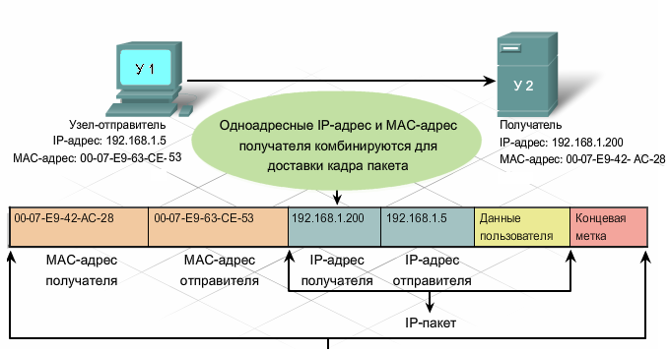
1. Одноадресная рассылка (Unicast)
30
Адрес одноадресной рассылки чаще всего встречается в сети IP. Пакет с одноадресным получателем предназначен конкретному узлу.
Пример: узел с IP-адресом 192.168.1.5 (источник) запрашивает веб-страницу с сервера с IP-адресом 192.168.1.200 (адресат).
Кадр Ethernet

Slide 31
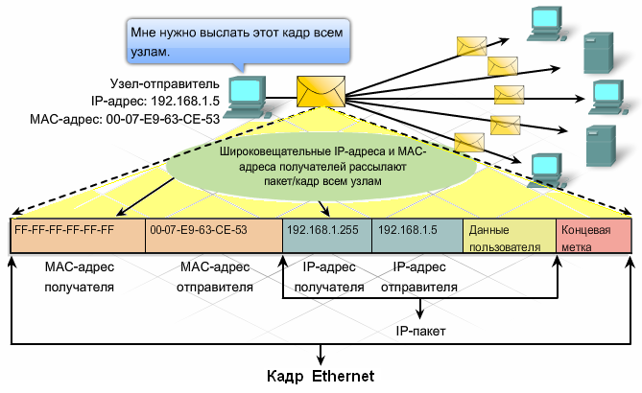
31
2. Широковещательные адреса (Broadcast)
В пакете широковещательной рассылки содержится IP-адрес получателя, где в отведенной узлу части есть только единицы (1). Это означает, что пакет получат и обработают все узлы в локальной сети.

Slide 32
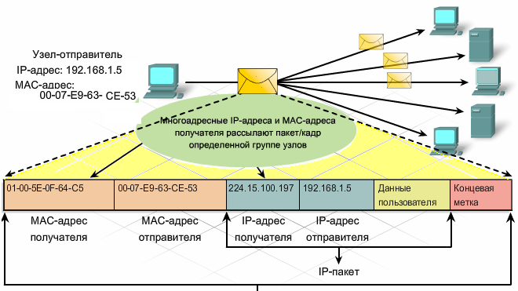
3. Групповая рассылка (Multicast).
32
Адреса многоадресных рассылок позволяют источнику рассылать пакет группе устройств.
Устройства, принадлежащие к многоадресной группе, получают ее IP-адрес. Диапазон таких адресов - от 224.0.0.0 до 239.255.255.255. Многоадресный MAC-адрес - это особое значение, которое в шестнадцатеричном формате начинается с 01-00-5E.

Slide 33
Неэффективность адресации на основе классов.
Как показывает практика, выделение сетям блоков адресов на основе классов (адресация на основе классов) не обеспечивает оптимальное использование адресного пространства IPv4.
В настоящее время адресация на основе классов считается устаревшей и на практике почти не используется.
Возможные пути решения проблемы:
Увеличить количество бит, выделяемых для номера сети в классах A, B. Например, можно в классе B выделить под номер сети 19–20 бит;
Использовать схему адресации, в которой для номера сети можно использовать произвольное количество бит адреса.

Slide 34
Понятие общих и частных
IP-адресов
34
Существующие IP-адреса можно поделить на две группы, а именно общие и частные:
  Общие адреса, как правило, используются на компьютерах, которые напрямую подключены к сети Интернет.
  Компьютеры, которые подключаются только к внутренней локальной сети используют IP-адреса, которые называются частными или серыми.

Slide 35
О распределение IP-адресов
35
При проектировании составной сети одной из основных задач администратора является распределение IP-адресов и их назначение узлам сети
Если сеть работает автономно, то назначение IP-адресов произвольно. То есть, администратор может выбирать адреса произвольным образом.
Диапазоны адресов в стандартах Internet, рекомендуемых для локального применения (частные или серые номера):
  в классе А – сеть 10.0.0.0;
  диапазон адресов: 10.0.0.1 -10.255.255.254
  в классе В – диапазон
  из 16 номеров сетей: 172.16.0.0 – 172.31.0.0
  диапазон адресов: 172.16.0.1 -172.31.255.254
  в классе С – диапазон
  из 256 сетей: 192.168.0.0 – 192.168.255.0
  диапазон адресов: 192.168.0.1 – 192.168.255.254
Рекомендуемые диапазоны выбраны из разных классов и они не обрабатываются маршрутизаторами глобальной сети Internet

Slide 36
    Если сеть является частью глобальной сети Internet, номера сетей назначаются централизованно.
    Главным органом регистрации глобальных адресов Интернет с 1998 г. является ICANN (Internet Corporation for Assigned Names and Numbers).
    Проблемой централизованного распределения адресов является их дефицит. Дефицит обусловлен не только ростом сетей, но и тем, что адресное пространство расходуется нерационально.
    Естественно, что ICANN не решает задач выделения IP-адресов конечным пользователям и организациям, а занимается распределением диапазонов адресов между крупными организациями-поставщиками услуг по доступу к сети Интернет (Internet Service Provider), которые, в свою очередь, могут взаимодействовать как с более мелкими поставщиками, так и с конечными пользователями.
    Так, например, функции по распределению IP-адресов в Европе ICANN делегировал Координационному Центру RIPE (RIPE NCC, The RIPE Network Coordination Centre, RIPE – Reseaux IP Europeens).
    В свою очередь, этот центр делегирует часть своих функций региональным организациям.

Slide 37
37
    Адреса 169.254.0.1 по 169.254.255.254.
    Это диапазон адресов класса В, зарезервированных для динамического назначения адресов в отсутствие
    DHCP-сервера.
    Такая система адресации называется автоматической частной IP-адресацией
    (Automatic Private IP Addressing, APIPA) .
    Замечание.
    Адреса из этого диапазона получают рабочие станции, настроенные как DHCP-клиенты, если DHCP-сервер не доступен.
28.09.2024

Slide 38
Разделение IP-адреса на части на основе масок
38
Маска – это используемое совместно с IP-адресом четырехбайтовое число, двоичная запись которого содержит единицы в разрядах, соответствующих в адресе номеру сети, и нули в разрядах, соответствующих номеру узла. Единицы в маске начинаются в первом разряде адреса и не могут чередоваться с нулями.
С помощью маски можно выделять произвольное количество разрядов для номера сети, что позволяет отказаться от понятий классов адресов и сделать более гибкой систему адресации.

Slide 39
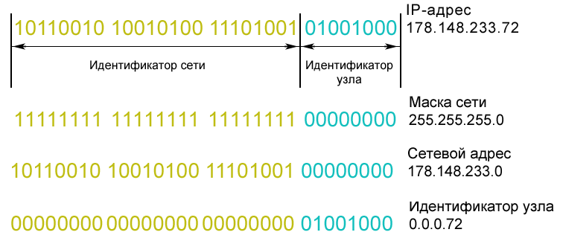
Операция AND
39
Операция выполняет побитовую операцию «и» (логическое умножение) над двумя двоичными числами: IP-адресом хоста и маской подсети данного хоста.
Результаты сравнения логической операцией AND двух битов:
1 AND 1 = 1
1 AND 0 = 0
0 AND 1 = 0
0 AND 0 = 0

Slide 40
Пример 1.
IP-адрес 192.9.7.5 (11000000.00001001.00000111.00000101)
Поскольку первые биты равны 110, следовательно, это адрес класса C.
Номер сети – 192.9.7.0 (11000000.00001001.00000111.00000000),
Номер узла – 0.0.0.5 (00000000.00000000.00000000.00000101).
IP-адрес 62.76.9.17 (00111110.01001100.00001001.00010001)
Поскольку первый бит равен 0, следовательно, это адрес класса A.
Номер сети – 62.0.0.0 (00111110.00000000.00000000.00000000)
Номер узла – 0.76.9.17 (00000000.01001100.00001001.00010001)

Slide 41
Пример 2. Соответствие блоков адресов номерам сетей на основе классов. Номер сети определяет блок адресов с одинаковым префиксом (одинаковой старшей частью), зависящим от класса адреса.
Рассмотрим номер сети 192.168.169.0.
Первые разряды адреса имеют значение 110, следовательно, это адрес класса C.
Этому номеру сети соответствует блок адресов 192.168.169.0 – 192.168.169.255, все адреса этого блока имеют одинаковые первые три октета, равные 192.168.169.
Рассмотрим номер сети 62.0.0.0.
Первый разряд адреса имеет значение 0, следовательно, этот адрес класса A. Этому номеру сети соответствует блок адресов 62.0.0.0 – 62.255.255.255, все адреса этого блока имеют одинаковый первый октет, равный 62.

Slide 42
Формат записи маски
42
Поскольку маска всегда является последовательностью единиц слева, дополняемой серией нулей до 32 бит, можно просто указывать количество единиц, а не записывать значение каждого октета.
Обычно это записывается как "/" после адреса и количество единичных бит в маске.
Пример
192.1.1.0 /24 представляет собой
адрес 192.1.1.0
с маской 255.255.255.0

Slide 43
Пример:
43
Пусть есть IP- адрес 192.168.1.31 с маской сети в виде префикса /24, наша задача вычислить:
  адрес сети (сетевой адрес, номер сети),
  хостовая часть (идентификатор узла, номер узла).
192.168.1.31/24
2. Переводим IP адрес в двоичную форму:
192.168.1.31 = 11000000.10101000.00000001.00011111
3. Переводим маску в двоичную форму:
/24 = 11111111.11111111.11111111.00000000 =
255.255.255.0

Slide 44
Продолжение примера
44
4. Умножим IP адрес на маску с помощью логической операции AND:
11000000.10101000.00000001.00011111 (IP)
AND
11111111.11111111.11111111.00000000 (Маска)
=
11000000.10101000.00000001.00000000 - Адрес сети в двоичном виде
5. 192.168.1.0/24 - Адрес сети в десятичном виде
с сетевым префиксом
6. Хостовая часть – 00000000.00000000.00000000.00011111
(0.0.0.31)

Slide 45




Формирование подсетей
Разбиение одной крупной сети на несколько мелких позволяет:
  лучше соответствовать физической структуре сети;
  рационально использовать адресное пространство (т.е. для каждого сегмента сети не требуется выделять целиком блок IP-адресов класса А, В или С, а только его часть);
  упростить маршрутизацию;
  повысить безопасность и управляемость сети (за счет уменьшения размеров сегментов и изоляции трафика сегментов друг друга).
10.3.0.0
…...
10.4.0.0
10.0.0.0
10.1.0.0
10.2.0.0
Адресное пространство класса А без разбиения на подсети
Адресное пространство класса А
после разбиения на подсети

